Slide 1
Przetwarzanie multimediów w systemach decyzyjnych
“Rozwiązania chmurowe przeznaczone do uczenia maszynowego i AI – cz 2”
Arkadiusz Harasimiuk
Katedra Systemów Multimedialnych,
WETI

Slide 2
Rozwiązania chmurowe dedykowane do uczenia maszynowego i AI
Google Cloud udostępnia maszyny wirtualne wraz z GPU do obliczeń oraz zestaw dedykowanych rozwiązań ułatwiających wdrażanie elementów opartych na uczeniu głębokim i AI - kontynuacja
Wykład - część pierwsza
Podstawowe usług AI
Wykład - część druga
Vertex AI
wykorzystanie Google Notebook
MLOPS

Slide 3
Rozwiązania chmurowe przeznaczone do uczenia maszynowego i AI
Bloki konstrukcyjne Google Cloud AI - przypomnienie
Bloki konstrukcyjne Google Cloud AI - komponenty, możliwe do włączania do aplikacji w celu obsługi wizji, języka, dialogu i ustrukturyzowanych danych.
Komponenty sztucznej inteligencji - wstępnie wyszkolone sieci neuronowe które w przypadku niepełnego dostosowania można je za pomocą uczenia transferowego doszkolić do własnych potrzeb.

Slide 4
Rozwiązania chmurowe przeznaczone do uczenia maszynowego i AI
AutoML
Google Cloud AutoML - zapewnia wspomaganie dostosowanie do własnych potrzeb algorytmów związanych z tłumaczeniem tekstu, klasyfikacji tekstu, wykrywania obiektów, klasyfikacji obrazów oraz klasyfikacji i śledzenia obiektów wideo. Wymagane są oznaczone dane do szkolenia, ale nie jest wymagana wiedza z zakresu głębokiego uczenia, uczenia transferowego ani dużej wiedzy z zakresu programowania.
Google Cloud AutoML - umożliwia dostosowanie głębokiej sieci neuronowej przygotowanej przez Google pod kątem oznaczonych danych użytkownika. AutoML uczy modele na podstawie danych zamiast zaczynać od zera. AutoML implementuje automatyczne transferowe uczenie głębokie
Google udostępnia jedną lub więcej usług wstępnie wytrenowanych w oparciu o głębokie sieci neuronowe i duże ilości danych etykiet. Aby zaoszczędzić czas i koszty należy je przetestować i dopiero po weryfikacji decydować o przystąpieniu do dodatkowych prac związanych z dostosowywaniem.
Google Cloud AutoML umożliwia stworzenie modelu bez konieczności znajomości jak przeprowadzać transferowe uczenie lub jak projektować sieci neuronowe.

Slide 5
Rozwiązania chmurowe przeznaczone do uczenia maszynowego i AI
Zalety uczenia transferowego w porównaniu z uczeniem sieci neuronowej od zera
wymaga znacznie mniej danych szkoleniowych ze względu dobre wyszkolenie większości warstw sieci
trening odbywa się szybciej ze względu na optymalizację ostatniej warstwy.
Wcześnie Google Cloud AutoML były to usługi zwykle opakowane i dostarczane bez możliwości dostosowywania - obecbie zostały rozszerzone o obsługę możliwości dotrenowania.
Opcja AutoML dla innych firm jest określona jako Google Cloud AutoML Tables.

Slide 6
Rozwiązania chmurowe przeznaczone do uczenia maszynowego i AI
Tabele AutoML
Odpowiedż na problemy związane z regresją i klasyfikacją - tworzenie tabel danych w celu uczenia, czyszczenia i organizowania danych, wykonywania inżynierii funkcji i próby wytrenowania wszystkich odpowiednich modeli w przekształconych tabelach, w tym najlepszych kroków optymalizacji.
Po ręcznym zidentyfikowaniu pola docelowego Google Cloud AutoML Tables może zautomatyzować cały proces.
Interfejs - bez kodu prowadzi użytkownika przez cały cykl życia uczenia maszynowego i każdy członek zespołu może łatwo tworzyć modele oraz integrować je z aplikacjami.
zapewniają funkcje umożliwiających interpretację danych wejściowych i zachowania modelu i służy do zapobiegania typowym błędom
mogą być używane w środowiskach API i notebookach.

Slide 7
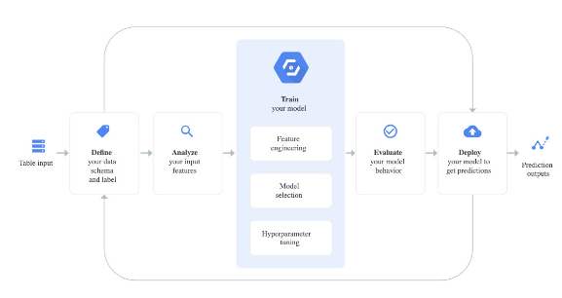
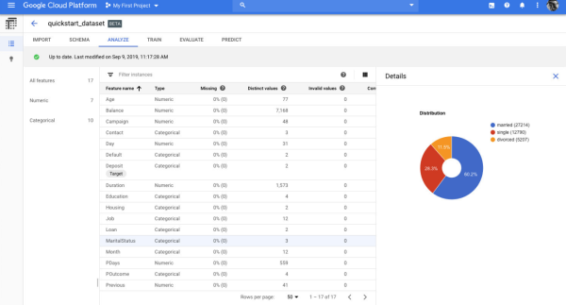
Rozwiązania chmurowe przeznaczone do uczenia maszynowego i AI
Tabele AutoML
Od projektu funkcjonalnego po wdrożenie, tabele AutoML automatyzują cały proces tworzenia modeli predykcyjnych dla danych tabelarycznych.

Slide 8
Rozwiązania chmurowe przeznaczone do uczenia maszynowego i AI
Tabele AutoML
W fazie analizy tabel AutoML można zobaczyć opisowe informacje statystyczne dotyczące wszystkich oryginalnych funkcji.
Bezpłatny interfejs Google Cloud Vision „Try API” umożliwia przeciąganie obrazów na stronę internetową i przeglądanie wyników, jednak algorytm nie może w pełni rozpoznać specyficznych cech.

Slide 9
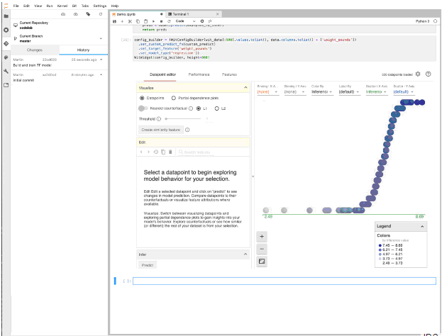
Rozwiązania chmurowe przeznaczone do uczenia maszynowego i AI
Platforma AI Google Cloud
Platforma i akcelerator AI w chmurze Google - przeznaczone dla programistów, analityków danych i inżynierów danych. Korzystanie z platformy Google Cloud AI do rozwiązywania problemów jest typowym środowiskiem i jest wymaga wysiłku w zbudowaniu własnego rozwiązania, ale używając bloków konstrukcyjnych sztucznej inteligencji można to minimalizować.
Platforma AI Google Cloud - ułatwia obsługę kompleksowego przepływy pracy uczenia maszynowego
Jako taka nie wspomaga w pozyskiwaniu danych lub przykładów kodu - może pomóc w integracji pozostałej części przepływu pracy uczenia maszynowego.

Slide 10
Rozwiązania chmurowe przeznaczone do uczenia maszynowego i AI
Platforma Google Cloud AI
- łączy ze sobą przepływy pracy uczenia maszynowego, od szkolenia modelu po kontrolę wersji modelu i zarządzanie nim
- platforma sztucznej inteligencji - obejmuje kilka modelowych usług szkoleniowych oraz szkolenia i dostosowywanie różnych typów maszyn, w tym akceleratorów GPU (ang. - Graphics processing unit) i TPU (ang. - Tensor processing unit) .
Usługa predykcji umożliwia użytkownikom dostarczanie prognoz z dowolnego wytrenowanego modelu
nie ma ograniczenia do modeli wytrenowanych przez użytkowników lub modeli wytrenowanych przez użytkowników w Google Cloud Platform.
AI Platform Notebooks - udostępnia JupyterLab Notebooks na maszynie wirtualnej Google Cloud Platform - jest wstępnie skonfigurowany z TensorFlow, PyTorch i innymi pakietami oprogramowania do uczenia głębokiego.
Usługa etykietowania danych platformy sztucznej inteligencji umożliwia użytkownikom żądanie sztucznych etykiet dla zestawu danych, który ma być używany do trenowania modelu.
Obraz maszyny wirtualnej do głębokiego uczenia platformy sztucznej inteligencji jest zoptymalizowany pod kątem zadań związanych z nauką danych i uczeniem maszynowym dla kluczowych struktur i narzędzi uczenia maszynowego oraz obsługi GPU.

Slide 11
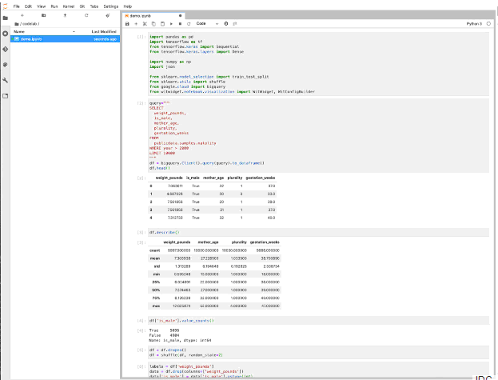
Rozwiązania chmurowe przeznaczone do uczenia maszynowego i AI
Notebooki platformy AI
Użytkownicy mogą rozpocząć programowanie od małych maszyn wirtualnych, a następnie rozszerzyć je na bardziej wydajne maszyny wirtualne z większą pamięcią i procesorem oraz mogą używać GPU lub TPU do treningu głębokiego uczenia. Użytkownicy mogą również zapisywać notatniki w repozytorium Git i ładować je do innych instancji. Lub możesz skorzystać z usługi szkoleniowej platformy sztucznej inteligencji omówionej poniżej.
Poniżej - przykładowa instancja kodu wdrożeniowego przy użyciu notebooków AI. Katalog wewnątrz zawiera przykładowe notatniki wstępnie załadowane do JupyterLab

Slide 12
Rozwiązania chmurowe przeznaczone do uczenia maszynowego i AI
Notebooki platformy AI
Dla analityków danych używanie Jupyter lub JupyterLab Notebook - jeden z najłatwiejszych sposobów opracowywania i udostępniania modeli oraz przepływów pracy uczenia maszynowego. Notebooki AI Platform ułatwiają tworzenie i zarządzanie bezpiecznymi maszynami wirtualnymi wstępnie skonfigurowanymi za pomocą integracji JupyterLab, Git, GCP i wybranych przez użytkownika pakietów podstawowych Python 2 lub Python 3, R, Python lub R, TensorFlow, PyTorch i CUDA.
Kaggle i Colab obsługują notebooki Jupyter.
Kaggle - przeznaczony dla hobbystów i profesjonalistów zajmujących się nauką Colab jest dla naukowców i studentów, Notebooki platformy AI - przeznaczone dla użytkowników biznesowych. W przypadku ciężkiej pracy notatniki platformy AI mogą korzystać z maszyn wirtualnych do uczenia głębokiego, klastrów Dataproc i Dataflow, a także mogą łączyć się ze źródłami danych GCP, takimi jak BigQuery.

Slide 13
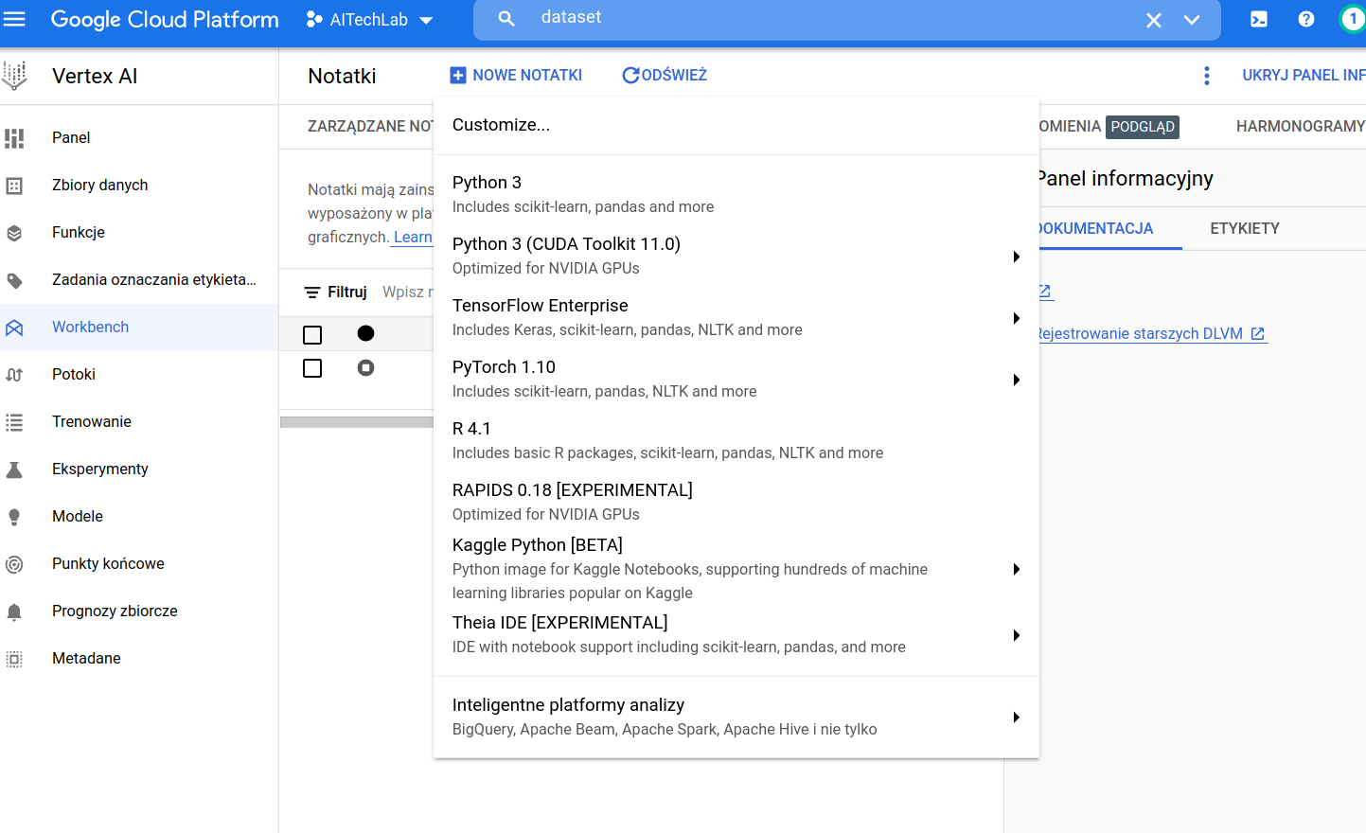
Rozwiązania chmurowe przeznaczone do uczenia maszynowego i AI
Podczas tworzenia instancję Google Cloud AI Notebook- możliwe wybranie punktu początkowego środowiska, a następnie możliwa optymalizacja maszyny wirtualnej

Slide 14
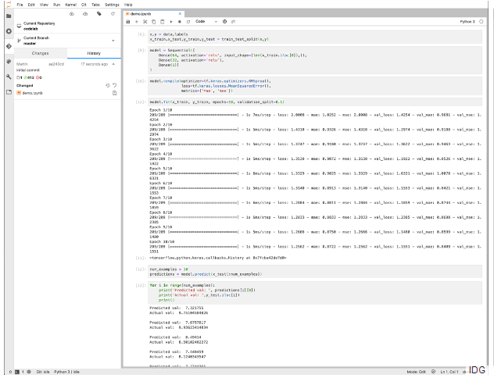
Rozwiązania chmurowe przeznaczone do uczenia maszynowego i AI
W kodzie jest skonfigurowany import pakietu, a zapytania są uruchamiane z użyciem publicznego zbioru danych BigQuery w celu uzyskania danych do analizy i szkolenia modelu.
W kodzie zostały połączone metody Pandas, TensorFlow, NumPy i Scikit-learn. Witwidget to hipotetyczne narzędzie Google.
Po zaimportowaniu danych laboratorium kodu podzieli je na potrzeby testowania i szkolenia oraz wytrenuje prostą, w pełni połączoną sieć neuronową.
Celem eksperymentu - demonstracja notatnika Google Cloud AI, a nie trenowanie najlepszego modelu - 10 cykli

Slide 15
Rozwiązania chmurowe przeznaczone do uczenia maszynowego i AI
Sztuczna inteligencja
Przy użyciu TensorFlow jako struktury do budowania i dopasowywania modeli - można użyć narzędzia Google do analizy typu „co, jeśli” do zrozumienia jak zmieniające się wartości w danych szkoleniowych wpływają na model. (What-If Tool)
określane jako badanie wrażliwości. Narzędzia do analizy typu „co, jeśli” mogą również wyświetlać wiele przydatnych grafik.

Slide 16
Chmura obliczeniowa – wstęp, cechy rozwiązań
Uczenie z wykorzystaniem platformy sztucznej inteligencji
Uczenie modelu - wymaga więcej zasobów obliczeniowych.
Proste modele - możliwe do trenowania w Notatniku Google Cloud AI lub własnych małych zestawach danych.
Złożone modele na dużych zbiorach danych - trenowane z wykorzystaniem usługi AI Platform Training.
Usługa szkoleniowa - obsługuje aplikacje szkoleniowe przechowywane w zasobnikach Cloud Storage
- dane szkoleniowe i weryfikacyjne przechowywane w zasobnikach Cloud Storage, Cloud Bigtable lub innych usługach GCP
Użytkownik może uruchamiać wbudowany algorytm - bez potrzeby tworzenia własnego rozwiązania do trenowania.

Slide 17
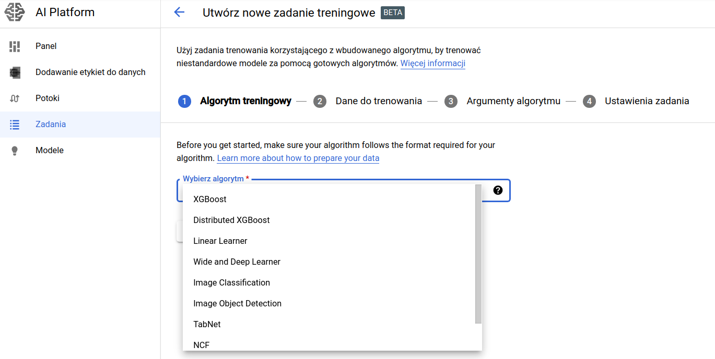
Chmura obliczeniowa – wstęp, cechy rozwiązań
Uczenie z wykorzystaniem platformy sztucznej inteligencji
Trenowanie modeli przy użyciu pakietów kodu w chmurze ( TensorFlow, Scikit Learn i XGBoost),
do wykorzystania niestandardowe obrazy kontenerów z pamięci masowej w chmurze i modeli przy użyciu wbudowanych algorytmów.
dostępne gotowe obrazy kontenerów PyTorch pochodzących z kontenera głębokiego uczenia platformy sztucznej inteligencji.
Obecne dostępne algorytmy - XGBoost, rozproszone XGBoost, linearne uczenie, klasyfikacja obrazu, wykrywanie obiektów obrazu i TabNet.
Większość algorytmów uczona na podstawie danych tabelarycznych.
Wszystkie algorytmy z wyjątkiem XGBoost opierają się na TensorFlow 1.14.
Uczenie z wykorzystaniem platformy sztucznej inteligencji dostępne z poziomu zakładki „Jobs” konsoli Google, polecenia przesyłania zadań w ramach Google Cloud AI lub poprzez wywoływanie z wiersza poleceń wraz z automatycznym przesłaniem kodu modelu do zasobnika Cloud Storage.
Do uczenia możliwe wykorzystanie GPU lub TPU.
Do określenia- typ instancji ze wskazaniem używanego procesora GPU lub TPU, Następnie - włączenie z poziomu kodu. Im większy i bardziej złożony model, tym większa szansa na przyspieszenie poprzez zastosowanie GPU lub TPU, ale uwaga na koszty.

Slide 18
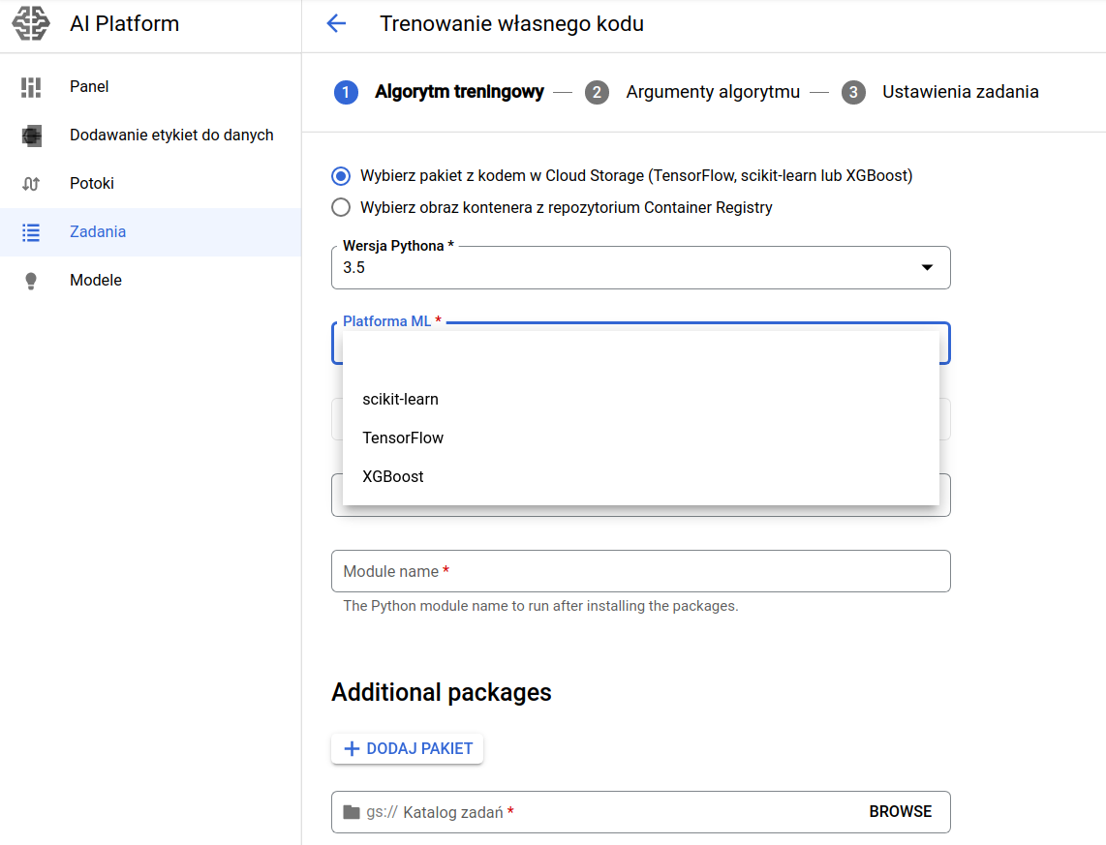
Rozwiązania chmurowe przeznaczone do uczenia maszynowego i AI
Google Cloud AI Platform Jobs umożliwia użytkownikom konfigurowanie szkolenia modelowego przy użyciu jednej z trzech platform uczenia maszynowego lub niestandardowych obrazów kontenerów. Wybierając framework, musisz również wybrać wersję.
Wbudowane algorytmy - alternatywa dla dostarczania struktur uczenia maszynowego i kodu dla modeli niestandardowych.

Slide 19
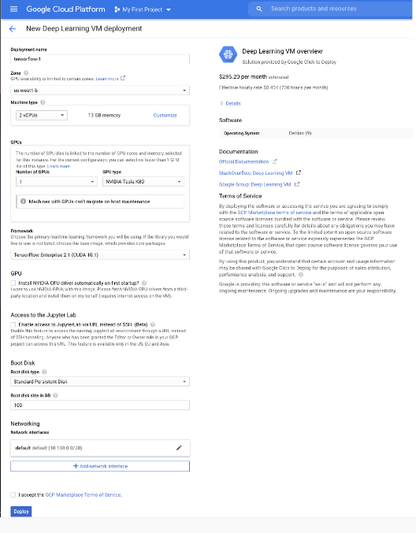
Rozwiązania chmurowe przeznaczone do uczenia maszynowego i AI
Obrazy maszyn wirtualnych AI Platform Deep Learning
Podczas normalnego korzystania z operacyjnego - konieczna konfiguracja środowiska pod kątem uczenia maszynowego i głębokiego uczenia, instalacja sterowników CUDA i JupyterLab
Alternatywa - użycie wstępnie skonfigurowanych obrazów.
Do wykorzystania: TensorFlow, TensorFlow Enterprise, PyTorch, R lub sześć innych frameworków dostępnych w ramach wybieranego obrazu maszyny wirtualnej do głębokiego uczenia platformy sztucznej inteligencji.
Obrazy:
mogą zawierać JupyterLab,
przeznaczone do użytku z GPU - sterowniki CUDA.

Slide 20
Rozwiązania chmurowe przeznaczone do uczenia maszynowego i AI
Tworzenie instancji
- za pomocą wiersza poleceń Google Cloud (instalowanego za pomocą Google Cloud SDK)
- Google Cloud Market.
Podczas tworzenia - wybór liczby procesorów wirtualnych ( również ilość pamięci), liczbę i typy procesorów graficznych. Określona jest szacunkowa wartość miesięcznych kosztów oraz zniżkę za dłuższe użytkowanie.
Po wybraniu maszyny wirtualną z GPU- instalacja sterownik CUDA po kilku minutach.

Slide 21
Rozwiązania chmurowe przeznaczone do uczenia maszynowego i AI
Kontenery głębokiego uczenia AI Platform
Google - udostępnia kontener do głębokiego uczenia dla Dockera na komputerach lokalnych lub Google Kubernetes Engine (GKE). Kontenery zawierają wszystkie struktury, sterowniki i oprogramowanie pomocnicze Kontener uczenia głębokiego jest obecnie w fazie testów beta.
Potoki platformy AI
MLOps (Machine Learning Operations) stosuje praktyki DevOps (Developer Operations) do przepływów pracy uczenia maszynowego. Wiele platform Google Cloud AI obsługuje MLOps we własny sposób, ale AI Platform Pipelines jest rdzeniem MLOps.
AI Platform Pipelines, obecnie w fazie testów beta, ułatwia rozpoczęcie korzystania z MLOps, zmniejszając trudność użytkownikom konfigurowania Kubeflow Pipelines przy użyciu TensorFlow Extended (TFX).

Slide 22
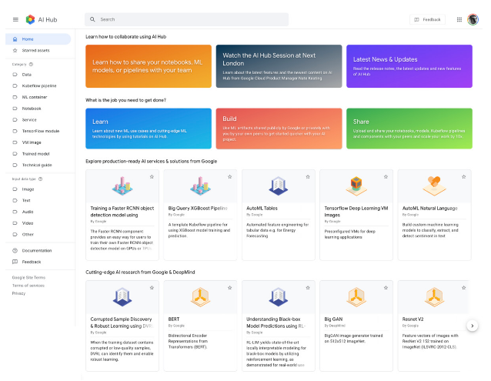
Rozwiązania chmurowe przeznaczone do uczenia maszynowego i AI
Usługa etykietowania danych platformy AI
Etykietowanie danych Google Cloud AI Platform - umożliwia współpracę z pracownikami etykietującymi w celu generowania etykiet do zbiorów danych, które można wykorzystać w modelach uczenia maszynowego. Usługa jest obecnie w fazie testów beta, a ze względu na wybuch nowej epidemii koronawirusa jej dostępność jest bardzo ograniczona.
AI Hub
Google Cloud AI Hub jest obecnie w fazie testów beta i może zapewnić szereg zasobów programistom i analitykom danych, którzy budują systemy sztucznej inteligencji. Użytkownicy mogą wyszukiwać i udostępniać zasoby.

Slide 23
Rozwiązania chmurowe przeznaczone do uczenia maszynowego i AI
TensorFlow Enterprise
TensorFlow Enterprise - wersja zoptymalizowana pod kątem Google Cloud. Dystrybucja TensorFlow Enterprise zawiera dostosowane pliki binarne TensorFlow i powiązane pakiety oprogramowania. Każda wersja dystrybucji TensorFlow Enterprise Edition jest oparta na określonej wersji TensorFlow; wszystkie zawarte pakiety są dostępne w wersji open source.
Contact Center AI
Contact Center AI (CCAI) - rozwiązanie Google dla centrów kontaktowych zaprojektowane w celu zapewnienia interakcji. Opiera się na Dialogflow i może zapewnić wirtualnych agentów, monitorować zamiary klientów, przełączać się na agentów w czasie rzeczywistym, gdy jest to konieczne, i zapewniać pomoc agentom ludzkim. Google ma partnerów, którzy pomagają w opracowywaniu i wdrażaniu rozwiązań CCAI oraz wspierać i szkolić agentów.
Dokument AI
Document AI wykorzystuje bloki konstrukcyjne Google Vision API OCR w połączeniu z Cloud Natural Language do wyodrębniania i interpretowania informacji z dokumentów handlowych, które są zwykle dostarczane w formacie PDF. Inne składniki mogą analizować zwykłe formularze i formularze faktur. Obecnie testowane są rozwiązania branżowe w zakresie obsługi i udzielania kredytów hipotecznych.

Slide 24
Dziękuję za uwagę
Arkadiusz Harasimiuk

